Slide 1
编译原理
合肥工业大学 计算机与信息学院

Slide 2
唐益明
教授，博士生导师，智能系常务副主任
安徽省人工智能学会 智能推理专委会主任
中国逻辑学会 非经典逻辑与计算专业委员会 常务委员
中国人工智能学会 人工智能逻辑专业委员会 常务委员
中国计算机学会 协同计算 专业委员会 执行委员
中国人工智能学会 机器学习专业委员会 委员
IEEE、中国计算机学会、中国人工智能学会 高级会员
发表论文90余篇，担任多个SCI期刊的编委
主持国家自然科学基金（3项）、中国博士后科学基金特别资助项目+面上项目、安徽省自然科学基金面上项目
2016年-2017年，在加拿大University of Alberta（阿尔伯塔大学）从事Visiting Professor工作。
主要研究领域：人工智能、图像处理、情感计算
个人主页：http://baike.baidu.com/view/8646024.htm

Slide 3
本课程的作用
编译技术介绍如何将高级程序设计语言变换成计算机硬件能识别的机器语言，以便计算机进行处理。
它的理论基础坚实，其形式化系统不仅应用于编译技术，而且大量应用于人工智能、多媒体技术及数据库等领域。

Slide 4
本课程的学习任务及考核
学习任务：
  掌握编译的理论基础和形式化系统。
  了解编译的全过程及具体实现方法。
考核：
  1）2次单元测试，占15%（1-3章，4-5章）
  2）作业，占15%
  3）实验（包括报告），占20%
  4）课堂演讲（包括课堂、实验），占10%
  5）期末考试，占40%

Slide 5
本课程的教学目标
通过本课程的教学，学生能够：
掌握编译原理中的基本概念、基本理论、基本方法。
在系统层面再认识程序和算法，提升计算机问题的求解水平，增强系统能力。
体验实现自动计算的乐趣，培养计算思维。

Slide 6
本课程的学习方法
认真听课，认真理解书中的基本概念、基本原理与基本算法，特别是算法的思想。
弄懂书中的例题和习题。
在看书时或理解例题时，一定要画出相应的细节变化过程，通过画图和细节演算加深理解。
在理解的基础上记忆。
理论结合实践。

Slide 7
教材及参考书
教材：
  《程序设计语言编译原理 （第三版）》，陈火旺主编，国防工业出版社。
  《编译原理实验指导书》，李宏芒编。
参考书：
  《编译原理（第二版）》，张素琴、吕映芝、蒋维杜、戴桂兰，清华大学出版社。
  《编译原理》，蒋宗礼、姜守旭 编著，高等教育出版社。
  《编译原理及实践》，（美）Kenneth C.Louden著，冯博琴，冯岚等译，机械工业出版社。
  《编译原理学习指导及习题解析》，陈英 王贵珍主编， 清华大学出版社。

Slide 8
第一章 引 论
本课程介绍程序设计语言编译程序构造的基本原理和基本实现技术.
编译理论与方法
  计算机科学与技术中理论和实践相结合的最好典范
  ACM 图灵奖，授予在计算机技术领域作出突出贡献的科学家
    程序设计语言、编译理论与方法约占1/3

Slide 9
1.1. 什么是编译程序
翻译程序
把某一种语言程序(称为源语言程序)等价地转换成另一种语言程序(称为目标语言程序)的程序
源语言程序
翻译
目标语言程序
翻译
程序

Slide 10
1.1. 什么是编译程序
编译程序(compiler)
把某一种高级语言程序等价地转换成另一种低级语言程序(如汇编语言或机器语言程序)的程序。（如C语言、PASCAL语言等是编译程序）
诊断编译程序：用于帮助程序的开发与调试
优化编译程序：提高目标代码效率
交叉编译程序：产生不同于其宿主机的机器代码
  宿主机：运行编译程序
  目标机：产生目标代码
可变目标编译程序：不需重写编译程序中与机器无关的部分就能改变目标机

Slide 11
1.1. 什么是编译程序
编译程序(compiler)
高级语言程序
翻译
机器语言程序
运行
结果
编译
程序

Slide 12
1.1. 什么是编译程序
解释程序
把源语言写的源程序作为输入，但不产生目标程序，而是边解释边执行源程序本身。（如BASIC语言是解释程序）
解释执行
源程序
结果
解释
程序

Slide 13




编译程序 vs. 解释程序
编译
解释

Slide 14
1.2. 编译过程
把英文翻译为中文
  识别出句子中的一个个单词；
  分析句子的语法结构；
  根据句子的含义进行初步翻译；
  对译文进行修饰；
  写出最后的译文。
词法分析
语法分析
中间代码产生
优化
目标代码产生

Slide 15
1.2. 编译过程
编译程序的工作一般分为五个阶段:
  词法分析
  语法分析
  中间代码产生
  优化
  目标代码产生

Slide 16
举例说明
有一个C语言程序，对它进行编译
Void jisuan()
{ int y,c,d;
float x,a,b;
x=a+b*50;
y=c+)d*(x+b;
}

Slide 17
1. 词法分析
任务: 输入源程序，对构成源程序的字符串进行扫描和分解，识别出一个个单词符号。
依循的原则：构词规则
描述工具：正规式和有限自动机
FOR I := 1 TO 100 DO
保留字 标识符 等符 整常数 保留字 整常数 保留字

Slide 18
词法分析举例说明
基本字（保留字：组成命令的关键字，系统定义好的单词）：void，int，float
标识符 （用户定义的函数名、变量名等）：jisuan，a，b，c，d，x，y
整常数：50
运算符：*， +， =
界限符（分隔开两部分的符号）：{ } ；，（ ）
一个C语言程序，对它进行词法分析
Void jisuan()
{ int y,c,d;
float x,a,b;
x=a+b*50;
y=c+)d*(x+b;
}
词法分析依照此法规则，识别正确的单词，并将其转换成统一规格（类号、内码），备用。
转换规则包括：对基本字、运算符、界限符的转换规则（有限的、可数的），对标识符的转换规则，对常数的转换规则等。

Slide 19
2. 语法分析
任务:在词法分析的基础上，根据语言的语法规则把单词符号串分解成各类语法单位。
依循的原则：语法规则
描述工具：上下文无关文法
Z := X + 0.618 * Y
算术表达式，赋值语句

Slide 20
语法分析举例说明
C语言程序
Void jisuan()
{ int y,c,d;
float x,a,b;
x=a+b*50;
y=c+)d*(x+b;
}
现在我们对x=a+b*50; 进行语法分析。
  赋值语句的语法规则：
  A→ V=E
  E→ T|E+T
  T→ F|T*F
  F→ V|(E)|C
  V→ 标识符
  C→ 常数
语法分析的方法为：推导（derive）和归约（reduce），推导是指从开始符号开始推出句子，包括最左推导、最右推导，归约是推导的逆过程。最左推导对应最右归约；最右推导对应最左归约
最右推导：将最右边的大写字母替换（大写字母代表非终结符）。
A ⇒V=E⇒V=E+T⇒V=E+T*F⇒V=E+T*C
⇒V=E+T*50 ⇒ V=E+F*50⇒V=E+V*50
⇒V=E+b*50 ⇒V=T+b*50 ⇒V=F+b*50
⇒V=V+b*50 ⇒V=a+b*50 ⇒x=a+b*50

Slide 21
语法分析举例说明（续）
  赋值语句的语法规则：
  A→ V=E
  E→ T|E+T
  T→ F|T*F
  F→ V|(E)|C
  V→ 标识符
  C→ 常数
最左推导：
A ⇒V=E ⇒x=E ⇒x=E+T⇒x=T+T
⇒x=F+T⇒x=V+T ⇒ x=a+T⇒x=a+T*F
⇒x=a+F*F ⇒x=a+V*F ⇒x=a+b*F
⇒x=a+b*C ⇒x=a+b*50
错误分析：使用最右推导分析语句 y=c+)d*(x+b
A ⇒V=E⇒V=E+T⇒V=E+F⇒V=E+V
⇒V=E+b ⇒ V=T+b⇒V=T*F+b
⇒V=T*V+b ⇒V=T*x+b
无法推导出上述语句，故该语句的语法是错误的。

Slide 22
3. 中间代码产生
任务:对各类不同语法范畴（语句、过程、表达式、函数等）按语言的语义进行初步翻译。
依循的原则：语义规则
中间代码:三元式，四元式，逆波兰式、树形结构等
Z:=X + 0.618 * Y 翻译成四元式为
(1) * 0.618 Y T1
(2) + X T1 T2
(3) := T2 _ Z

Slide 23
4. 优化
任务：对于前阶段产生的中间代码进行加工变换，以期在最后阶段产生更高效的目标代码。主要包括：公共子表达式提取、合并已知量、删除无用语句、循环优化等。
依循的原则：程序的等价变换规则
可以改写为（C语言）：
K=1；
10 if (k<=100)then
{ X=I+1;
M= I + 10 * K;
N= J + 10 * K;
K++;
GOTO 10;
}
FOR K:=1 TO 100 DO
BEGIN
X:=I+1;
M := I + 10 * K;
N := J + 10 * K;
END

Slide 24
中间代码（一）
序号 OPR OPN1 OPN2 RESULT 注释
(1) := 1 K K:=1
(2) j< 100 K (10) if (100<K)
goto (10)
(3) + I 1 X X:=I+1
(4) * 10 K T1 T1:=10*K
(5) + I T1 M M:=I+T1
(6) * 10 K T2 T2:=10*K
(7) + J T2 N N:=J+T2
(8) + K 1 K K:=K+1
(9) j (2) goto (2)
(10)
400次加法
200次乘法

Slide 25
转换后的等价代码（二）
序号 OPR OPN1 OPN2 RESULT 注释
(1) + I 1 X X:=I+1
(2) := I M M:=I
(3) := J N N:=J
(4) := 1 K K:=1
(5) j< 100 K (10) if (100<K)
goto (10)
(6) + M 10 M M:=M+10
(7) + N 10 N N:=N+10
(8) + K 1 K K:=K+1
(9) j (5) goto (5)
(10)
301次加法

Slide 26
5. 目标代码产生
任务: 把中间代码变换成特定机器上的目标代码。
依赖于硬件系统结构和机器指令的含义
目标代码三种形式:
  绝对指令代码: 可直接运行
  可重新定位指令代码: 需要连接装配
  汇编指令代码: 需要进行汇编

Slide 27
1.3. 编译程序结构
1、编译程序总框

Slide 28
源程序
表
格
管
理
出
错
处
理
词法分析器
单词符号
语法分析器
语法单位
语义分析与中间代码生成器
四元式
优化段
四元式
目标代码生成器
目标代码

Slide 29
2. 表格和表格管理
常见的表格:符号名表，常数表，标号表，入口名表，过程引用表。
格式:
名字
信息

Slide 30
例: PASCAL程序段：
PROCEDURE INCWAP(M，N:INTEGER);
LABEL START;
VAR
K:INTEGER;
BEGIN
START:
K:=M+1;
M:=N+4;
N:=K;
END.

Slide 31
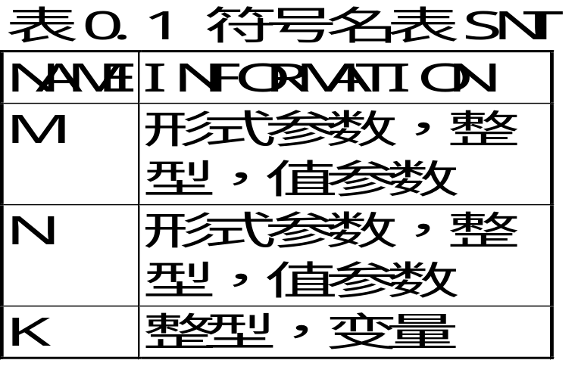
PROCEDURE INCWAP(M，N:INTEGER);
LABEL START;
VAR
K:INTEGER;
BEGIN
START:
K:=M+1;
M:=N+4;
N:=K;
END.

Slide 32
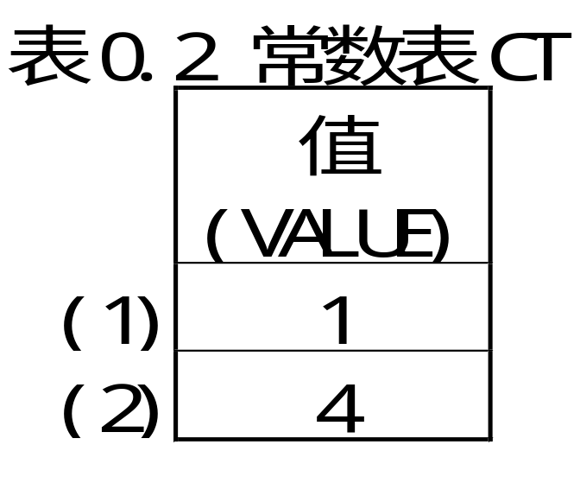
PROCEDURE INCWAP(M，N:INTEGER);
LABEL START;
VAR
K:INTEGER;
BEGIN
START:
K:=M+1;
M:=N+4;
N:=K;
END.

Slide 33
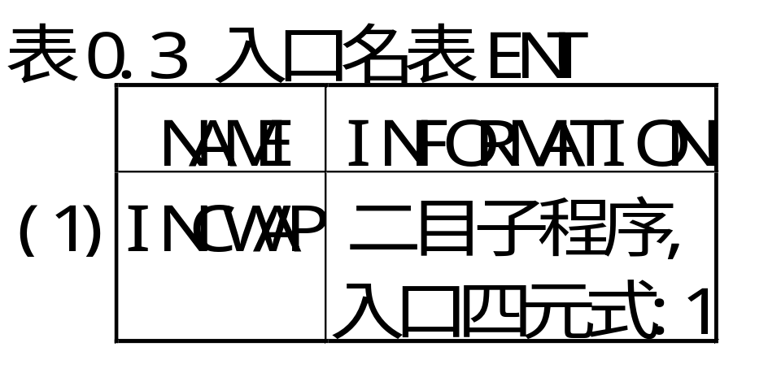
PROCEDURE INCWAP(M，N:INTEGER);
LABEL START;
VAR
K:INTEGER;
BEGIN
START:
K:=M+1;
M:=N+4;
N:=K;
END.

Slide 34
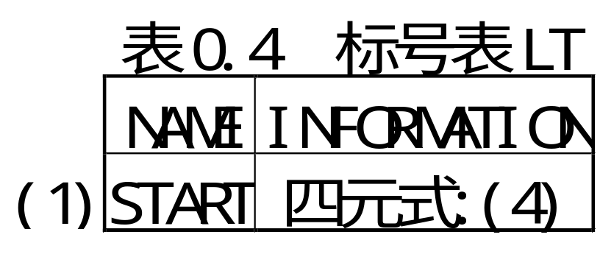
PROCEDURE INCWAP(M，N:INTEGER);
LABEL START;
VAR
K:INTEGER;
BEGIN
START:
K:=M+1;
M:=N+4;
N:=K;
END.
注：词法分析时，先建好标号表，等到中间代码生成时，再将相关信息填入。（维护管理）

Slide 35
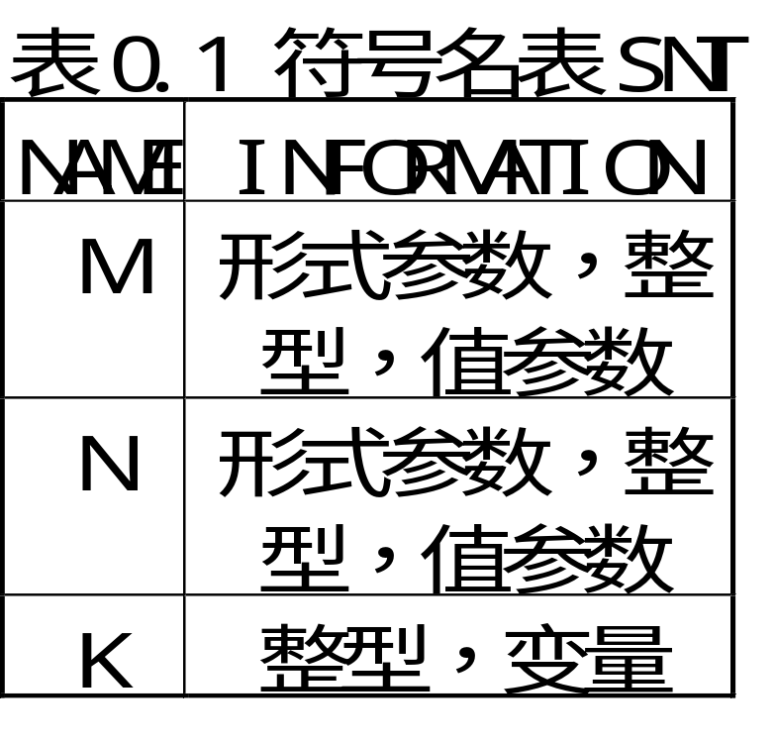

Slide 36
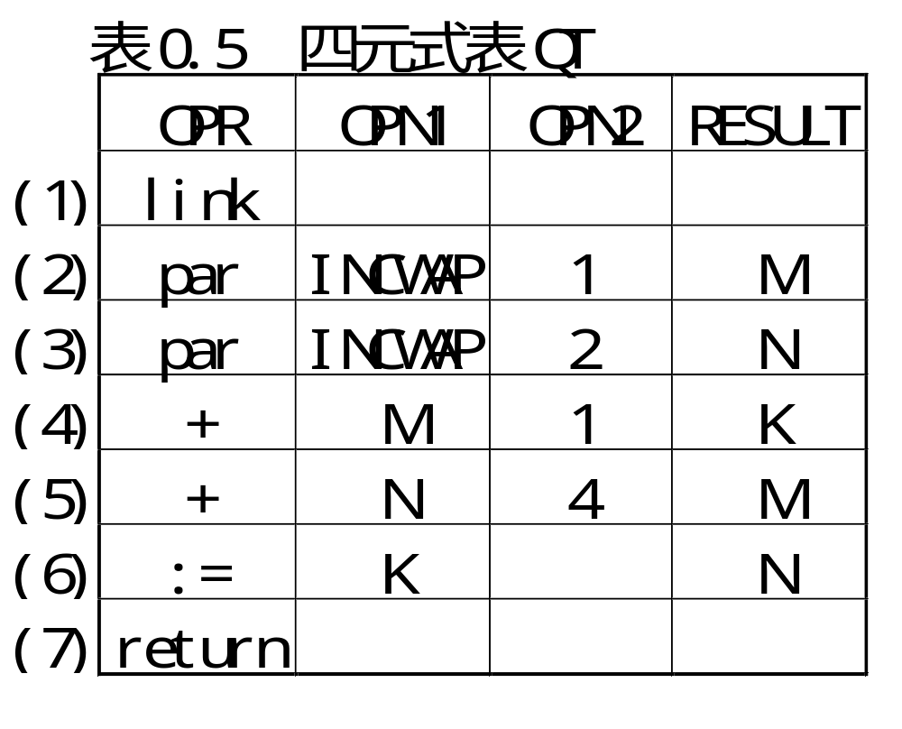
PROCEDURE INCWAP(M，N:INTEGER);
LABEL START;
VAR
K:INTEGER;
BEGIN
START:
K:=M+1;
M:=N+4;
N:=K;
END.

Slide 37
3. 出错处理
出错处理程序：发现源程序中的错误，把有关错误信息报告给用户
  语法错误
    非法字符、括号不匹配
  语义错误
    类型不一致
注：编译程序一般很难检测出逻辑错误!
（自相矛盾、偷换概念等）

Slide 38
4. 遍(pass)
所谓"遍"， 就是对源程序或源程序的中间表示从头到尾扫描一次。
阶段与遍是不同的概念。一遍可以由若干段组成，一个阶段也可以分若干遍来完成。

Slide 39
5. 编译前端与后端
前端
后端
源语言
中间语言
目标语言
编译前端：与源语言有关，如词法分析，语法分析，语义分析与中间代码产生，与机器无关的优化
编译后端：与目标机有关，与目标机有关的优化，目标代码产生
  优点：减少对内存容量的要求，程序逻辑结构清晰; 优化更充分，有利于移植。
  不足: 编译程序运行的效率低

Slide 40
JAVA语言的平台无关性
Java源程序(.java)
Java编译器
Java虚拟机代码(.class)
Java虚拟机(解释器)
解释执行
操作系统平台

Slide 41
1.4.编译程序与程序设计环境
程序设计环境
  编辑程序
  编译程序
  连接程序
  调试工具
集成化的程序设计环境

Slide 42
1.5 编译程序生成
以汇编语言和机器语言为工具
  优点: 可以针对具体的机器，充分发挥计算机的系统功能。生成的程序效率高。
  缺点: 程序难读、难写、易出错、难维护、生产的效率低。

Slide 43
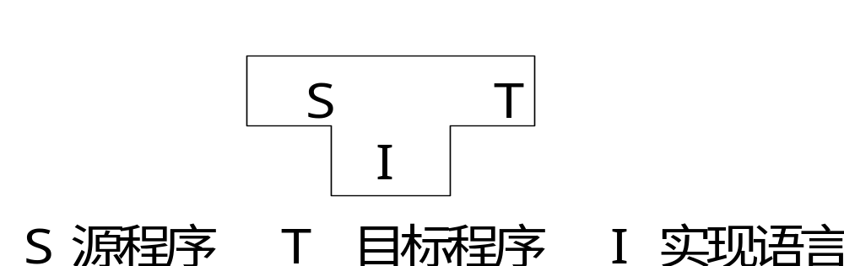
高级语言书写
I: S-->T
优点: 程序易读、易理解、容易维护、生产的效率高。
缺点: 难以充分发挥计算机的系统功能，生成的程序效率低。

Slide 44
自展技术
L₁+L₂+...+L_{n}
…
L₁+L₂
L₁

Slide 45
编译程序自动产生
编译程序-编译程序，编译程序书写系统
L语言的语法描述
编译程序
自动产生器
L语言的
编译程序
语义描述
目标语言
或机器描述
LEX 词法分析程序产生器
YACC 语法分析程序产生器

Slide 46
构造编译程序的前提:
  掌握源语言
  掌握目标语言
  掌握编译方法

Slide 47
1.6 小结
掌握编译程序的整体架构。
掌握编译程序与高级程序设计语言的关系。
掌握编译分为哪几个阶段。
了解各个阶段完成的主要功能和采用的主要方法。

